Slide 1
EJECUCIÓN PRESUPUESTARIA DE GASTOS ACUMULADA AL MES DE NOVIEMBRE DE 2017 PARTIDA 03: PODER JUDICIAL
UNIDAD DE ASESORÍA PRESUPUESTARIA
SENADO DE LA REPÚBLICA DE CHILE
Valparaíso, enero de 2018

Slide 2
Ejecución Presupuestaria de Gastos Acumulada al Mes de Noviembre de 2017 Poder Judicial
Principales hallazgos
El presupuesto vigente del Poder Judicial experimentó un alza de $24.629 millones respecto a la Ley de Presupuestos, llegando a $566.254 millones.
El gasto del Poder Judicial acumulado al mes de Noviembre de 2017, finalizó en $457.806 millones, equivalentes a un 80% de ejecución respecto al presupuesto vigente.
En comparación a la ejecución presupuestaria considerando el año 2016, considerando los recursos aprobados por el Congreso Nacional en la Ley de Presupuestos, se puede informar que a Noviembre de 2017 la ejecución es 6 puntos porcentuales menos que el ejercicio presupuestario anterior.
En el Servicio de la Deuda se observó un aumento en la disponibilidad de recursos por $2.993 millones, que corresponden a recursos para responden a los compromisos de la deuda flotante.

Slide 3
Ejecución Presupuestaria de Gastos Acumulada al Mes de Noviembre de 2017 Poder Judicial
Principales hallazgos
En iniciativas de inversión, se observaron desembolsos por $35.419 millones (41% de ejecución), que corresponden a compromisos de arrastre de iniciativas de inversión identificadas el año 2016, correspondiente a un total de 21 proyectos.
En Becas de Postgrado, con $139 millones, que se destinan a financiar estudios para funcionarios con formación universitaria del Poder Judicial como de la Corporación Administrativa, a la fecha de este reporte, se informó una ejecución de un 88%.

Slide 4
Ejecución Presupuestaria de Gastos Acumulada al Mes de Noviembre de 2017 Poder Judicial
Principales hallazgos
En los Programas de capacitación, que contemplan recursos para la formación y perfeccionamiento de los funcionarios del Poder Judicial, alcanzó la siguientes ejecuciones:
- Programa de Formación: 50%
- Programa de Perfeccionamiento: 88%
- Programa de Habilitación: 86%
- Programa de Perfeccionamiento Extraordinario: 68%

Slide 5
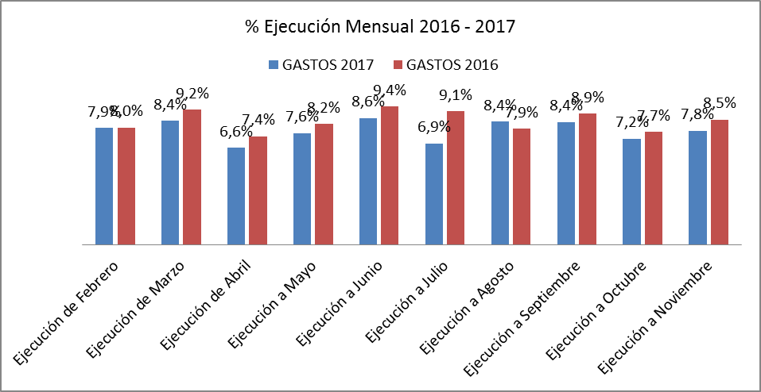
Ejecución Presupuestaria de Gastos Acumulada al Mes de Noviembre de 2017 Poder Judicial
Comportamiento de la Ejecución Presupuestaria de la Partida 2016 - 2017

Slide 6
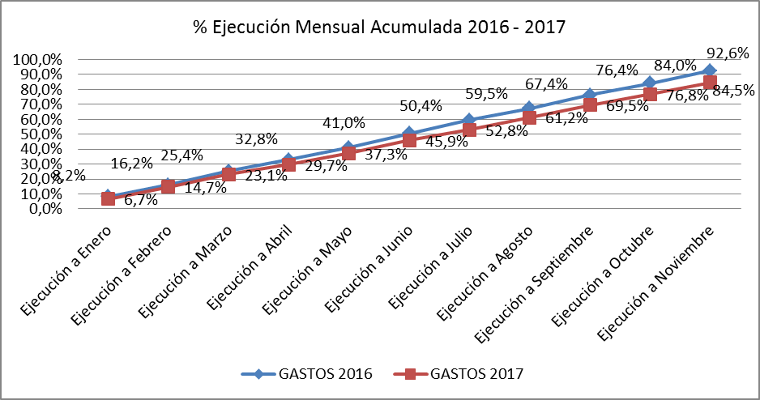
Ejecución Presupuestaria de Gastos Acumulada al Mes de Noviembre de 2017 Poder Judicial
Comportamiento de la Ejecución Presupuestaria de la Partida 2016 - 2017

Slide 7
Ejecución Presupuestaria de Gastos Acumulada al Mes de Noviembre de 2017 Partida 03 Poder Judicial
en miles de pesos de 2017

Slide 8
Ejecución Presupuestaria de Gastos Acumulada al Mes de Noviembre de 2017 Partida 03 Resumen por Capítulos
en miles de pesos de 2017
Fuente: Elaboración propia en base a informes de ejecución presupuestaria mensual de DIPRES

Slide 9
Ejecución Presupuestaria de Gastos Acumulada al Mes de Noviembre de 2017 Partida 03, Capítulo 01, Programa 01: Poder Judicial
en miles de pesos de 2017

Slide 10
Ejecución Presupuestaria de Gastos Acumulada al Mes de Noviembre de 2017 Partida 03, Capítulo 01, Programa 02: Unidad de Apoyo a Tribunales
en miles de pesos de 2017

Slide 11
Ejecución Presupuestaria de Gastos Acumulada al Mes de Noviembre de 2017 Partida 03, Capítulo 03, Programa 01: Corporación Administrativa del Poder Judicial
en miles de pesos de 2017

Slide 12
Ejecución Presupuestaria de Gastos Acumulada al Mes de Noviembre de 2017 Partida 03, Capítulo 04, Programa 01: Academia Judicial
en miles de pesos de 2017

